Slide 1
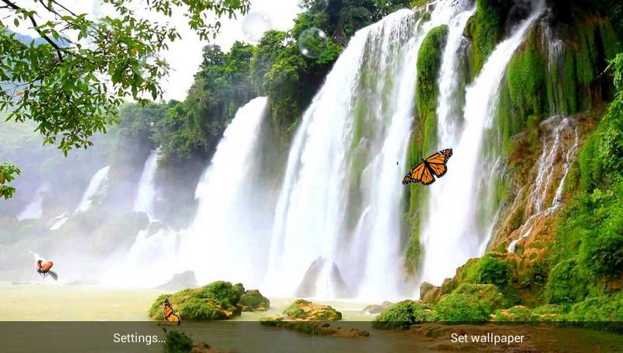
আজকের ক্লাসে সবাইকে স্বাগতম

Slide 2
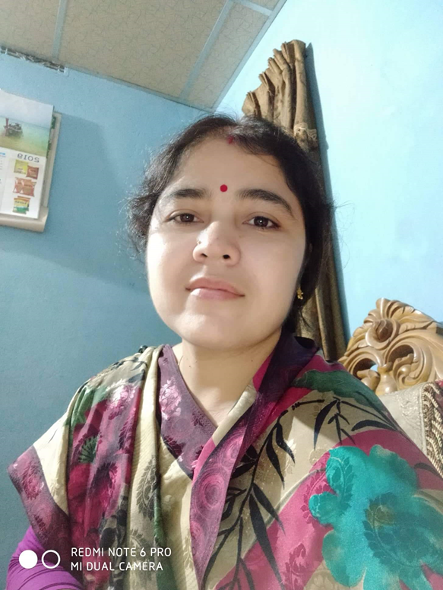
পরিচিতি
প্রতিভা রানী
সহকারী শিক্ষক
মৌখাড়া সরকারি প্রাথমিক বিদ্যালয়
বড়াইগ্রাম, নাটোর।
শ্রেণি- পঞ্চম
বিষয়- প্রাথমিক বিজ্ঞান
অধ্যায়- 13
সময়-৪৫মিনিট
তারিখ- ০৭/০৮/২০২০ খ্রি:

Slide 3
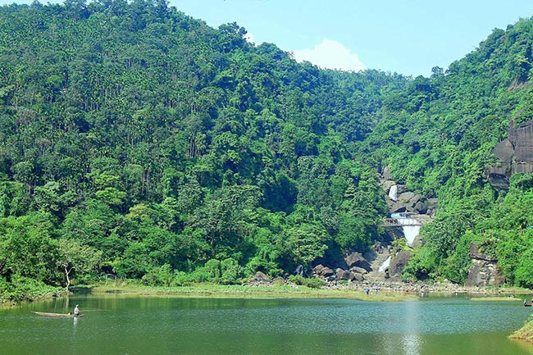
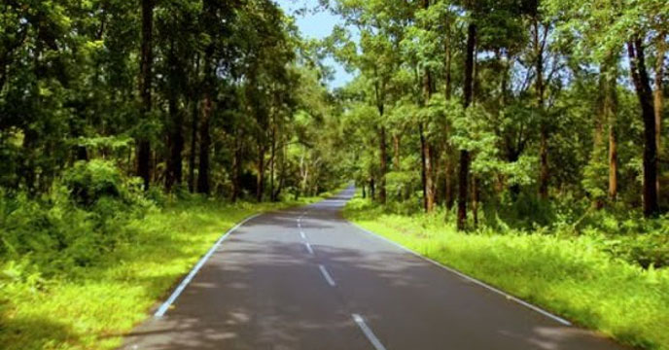
নিচের ছবিগুলোতে কি কি দেখতে পাচ্ছো?
নদী,পাহাড়
গাছপালা
এগুলোকে আমরা কী বলি?
এগুলোকে আমরা প্রাকৃতিক সম্পদ বলি।

Slide 4
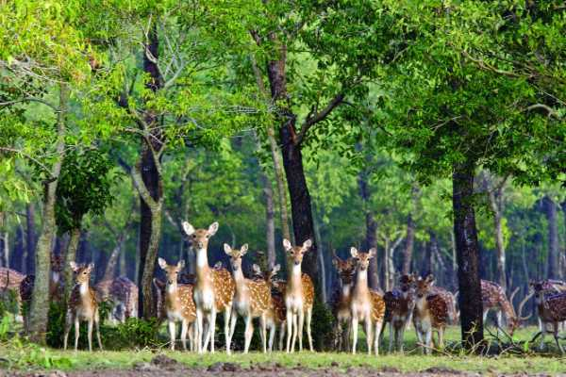
প্রাকৃতিক সম্পদ

Slide 5
শিখনফল
১৭.১.১ প্রাকৃতিক ও কৃত্রিম সম্পদের গুরুত্ব ও সীমাবদ্ধতা বর্ণনা করতে পারবে।

Slide 6
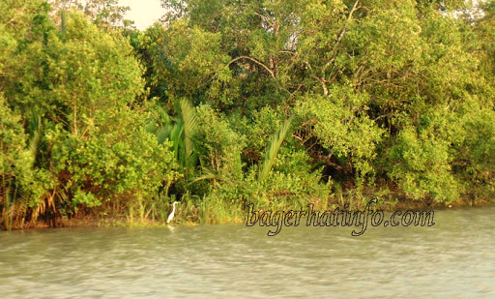
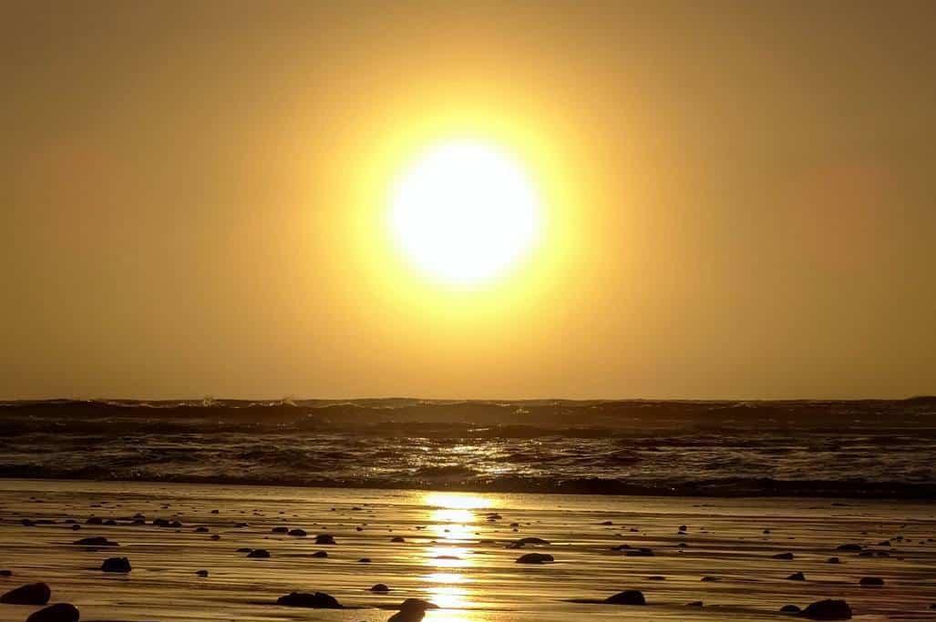
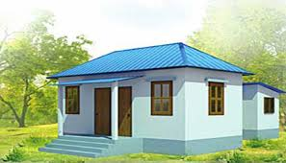
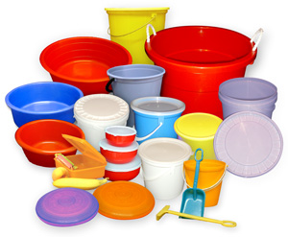
নিচের ছবিতে কি কি দেখছ ?
নদী,গাছপালা
সূর্য
ঘর
প্লাস্টিক
সম্পদ হলো এমন কিছু যা মানুষ ব্যবহার করে উপকৃত হয়।
সম্পদ কী?
চারদিকে তাকালে আমরা অনেক কিছু দেখতে পাই।

Slide 7
একক কাজ
উপরের ছবিগুলো থেকে নিচের ছকটি তৈরি কর-

Slide 8
সম্পদ কত প্রকার?
সম্পদ দুই প্রকার
প্রাকৃতিক সম্পদ
মানবসৃষ্ট সম্পদ

Slide 9
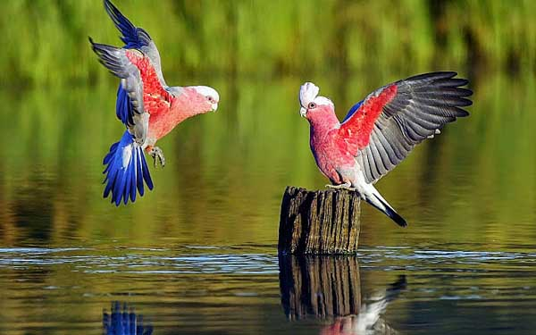
জোড়ায় কাজ
সম্পদ কত প্রকার ও কী কী লেখ।

Slide 10
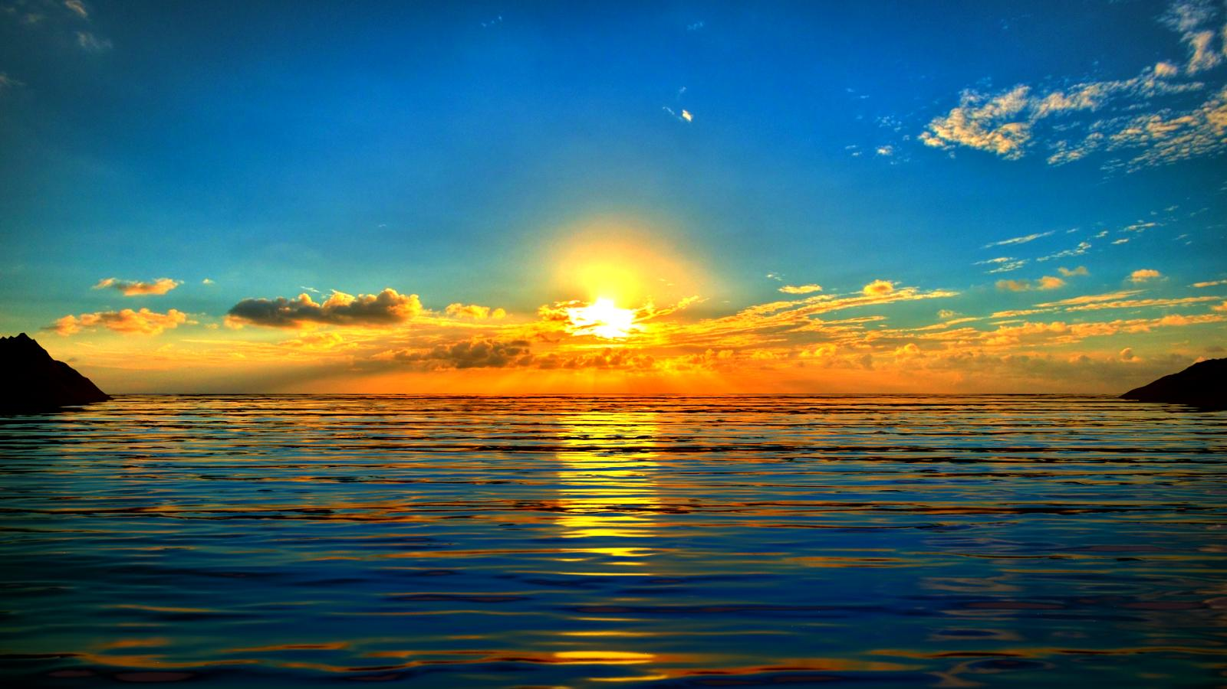
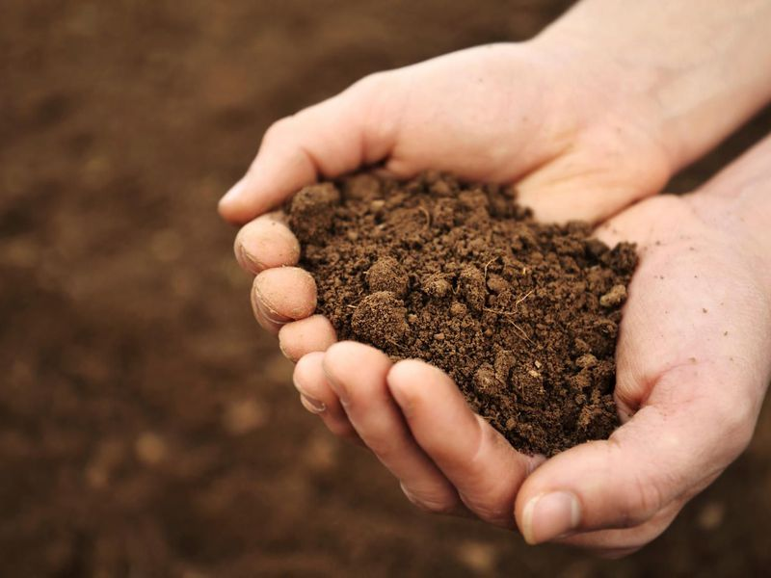
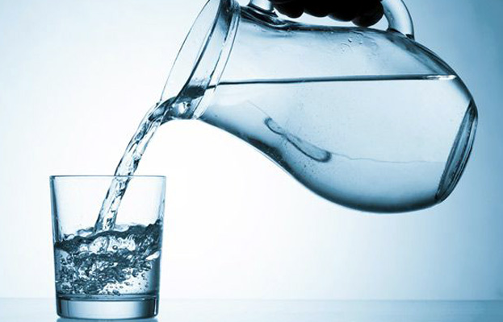
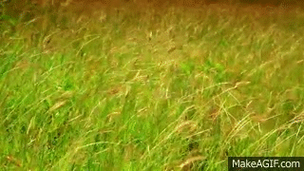
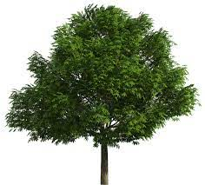
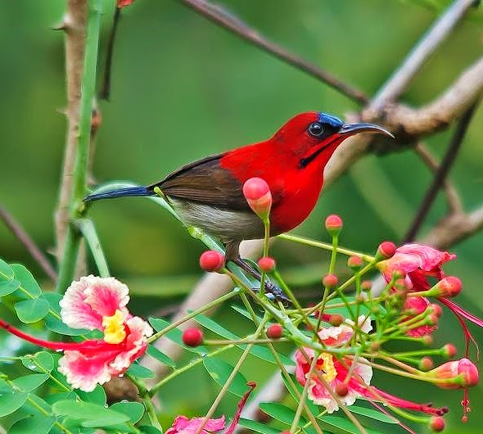
ছবিগুলো লক্ষ কর
সূর্যের আলো
মাটি
পানি
বায়ু
গাছপালা
পশুপাখি
প্রকৃতিতে পাওয়া যে সকল সম্পদ মানুষ তার চাহিদা পূরণের জন্য ব্যবহার করে থাকে তাই প্রাকৃতিক সম্পদ।
এগুলোকে কী বলে?
প্রাকৃতিক সম্পদ

Slide 11
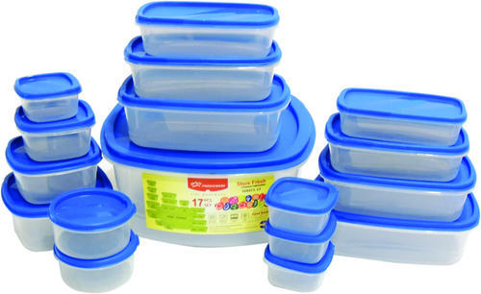
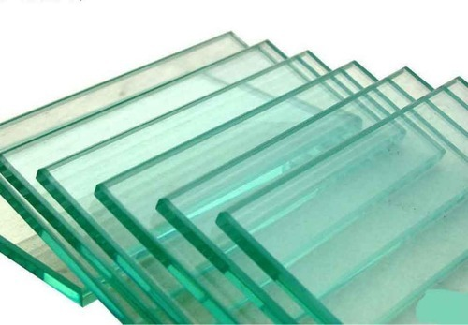
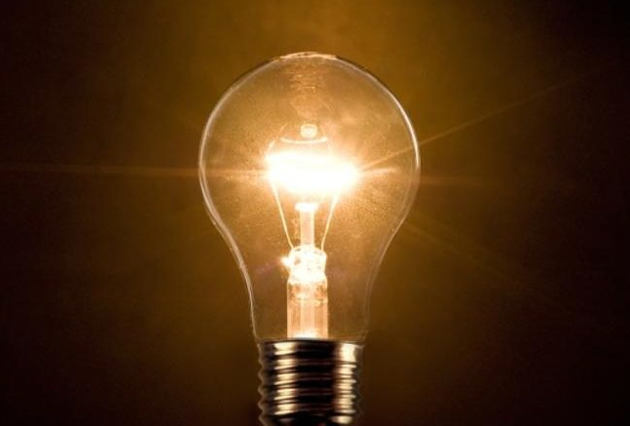
ছবিগুলো লক্ষ কর
কাগজ
প্লাস্টিক
কাচ
বিদ্যুৎ
এগুলোকে কী বলে?
এগুলো কে তৈরি করে ?
মানুষের তৈরি সম্পদই হলো মানবসৃষ্ট সম্পদ।
মানবসৃষ্ট সম্পদ

Slide 12
ছবিগুলো লক্ষ কর
গাছ থেকে আমরা কাগজও পাই।
গাছ থেকে পাওয়া কাঠ দিয়ে আমরা ঘরবাড়ি তৈরি করি।
মানবসৃষ্ট সম্পদ আবার অন্য সম্পদ তৈরিতে ব্যবহৃত হয়।
বালি থেকে কাচ তৈরি হয়।

Slide 13
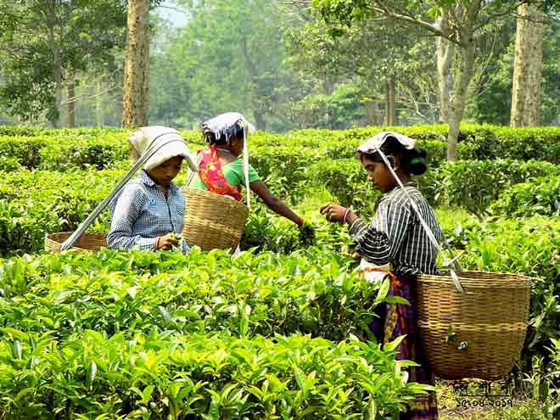
দলগত কাজ
প্রাকৃতিক ও কৃত্রিম সম্পদের গুরুত্ব বর্ণনা কর।

Slide 14
মূল্যায়ন
প্রাকৃতিক সম্পদ কাকে বলে?
প্রাকৃতিক সম্পদ কত প্রকার ও কী কী?
মানবসৃষ্ট সম্পদের ৩টি উদাহরণ দাও।

Slide 15
মূল্যায়ন
শূন্যস্থান পূরণ কর-
মানুষ
১. -------------প্রাকৃতিক সম্পদ তৈরি করতে পারে না।।
মানবসৃষ্ট সম্পদ
২. মানুষের তৈরি সম্পদই হলো ------------------।
কাচ
৩. বালি থেকে ------------তৈরি হয়।

Slide 16
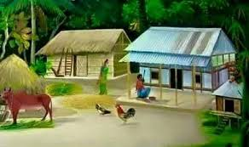
বাড়ির কাজ
তোমার বাড়িতে নতুন কোন ঘর তৈরি করতে কোন কোন প্রাকৃতিক সম্পদ ও মানবসৃষ্ট সম্পদ প্রয়োজন হবে তার একটি তালিকা লিখে আনবে।

Slide 17
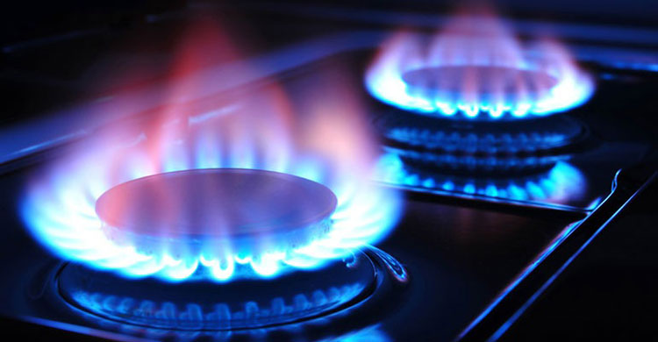
সবাইকে অনেক অনেক ধন্যবাদ

